Slide 1
Richard Wolfson
ΘΕΜΕΛΙΩΔΗΣ ΠΑΝΕΠΙΣΤΗΜΙΑΚΗ ΦΥΣΙΚΗ

Slide 2
Κεφάλαιο 5: Χρήση των νόμων του Νεύτωνα

Slide 3
Τι μαθαίνετε
Να εφαρμόζετε τον δεύτερο νόμο του Νεύτωνα σε δύο διαστάσεις
Πώς να επιλέγετε συστήματα συντεταγμένων και να αναλύετε διανύσματα δυνάμεων σε συνιστώσες
Πώς να ενσωματώνετε την τριβή στην ανάλυσή σας
Πώς να αναλύετε προβλήματα που αφορούν πολλά σώματα ή κυκλική κίνηση

Slide 4
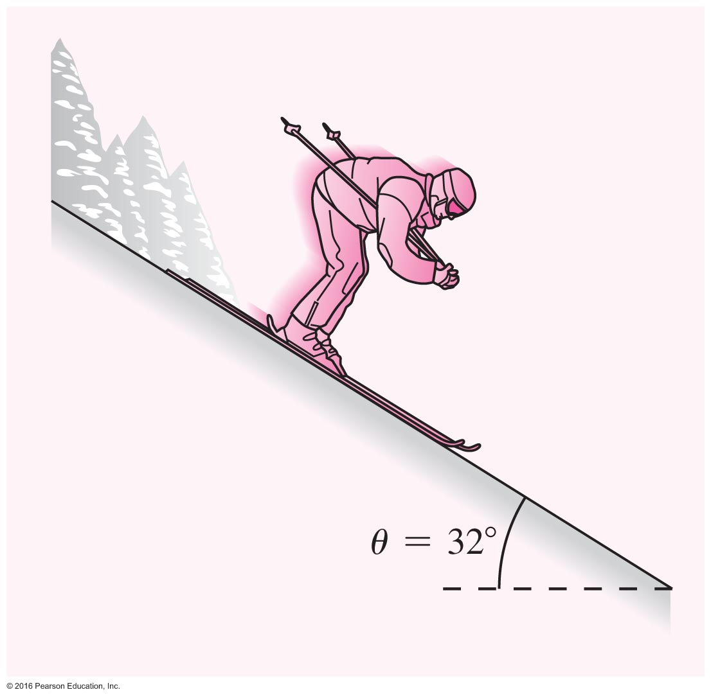
Ένα τυπικό πρόβλημα: Ποια είναι η επιτάχυνση του σκιέρ; Ποια είναι η δύναμη που ασκείται στον σκιέρ από το χιόνι;
Διάγραμμα:
Νόμος του Νεύτωνα:
Σε συνιστώσες:
Συνιστώσα x: mg sinθ = ma
Συνιστώσα y: n – mg cosθ = 0
Επιλύουμε (με m = 65 kg και θ = 32^{ο}) για να βρούμε τις απαντήσεις:
a = g sinθ = (9,8 m/s²) sin32º = 5,2 m/s²
n = mg cosθ = (65 kg)(9μ8 m/s²)cos32^{ο} = 540 N
Διάγραμμα ελεύθερου σώματος:

Slide 5
Πολλαπλά σώματα
Επιλύουμε προβλήματα που περιλαμβάνουν πολλαπλά σώματα, προσδιορίζοντας αρχικά κάθε σώμα και όλες τις δυνάμεις που ασκούνται σε καθένα από αυτά
Σχεδιάζουμε ένα διάγραμμα ελεύθερου σώματος για κάθε σώμα
Γράφουμε τον νόμο του Νεύτωνα για κάθε σώμα
Προσδιορίζουμε τις συνδέσεις μεταξύ των σωμάτων, οι οποίες καθορίζουν τις ποσότητες στις εξισώσεις του νόμου του Νεύτωνα
Επιλύουμε
Νόμος του Νεύτωνα:
Σε συνιστώσες:
Λύση:

Slide 6
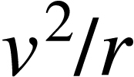
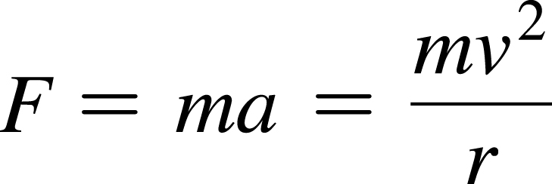
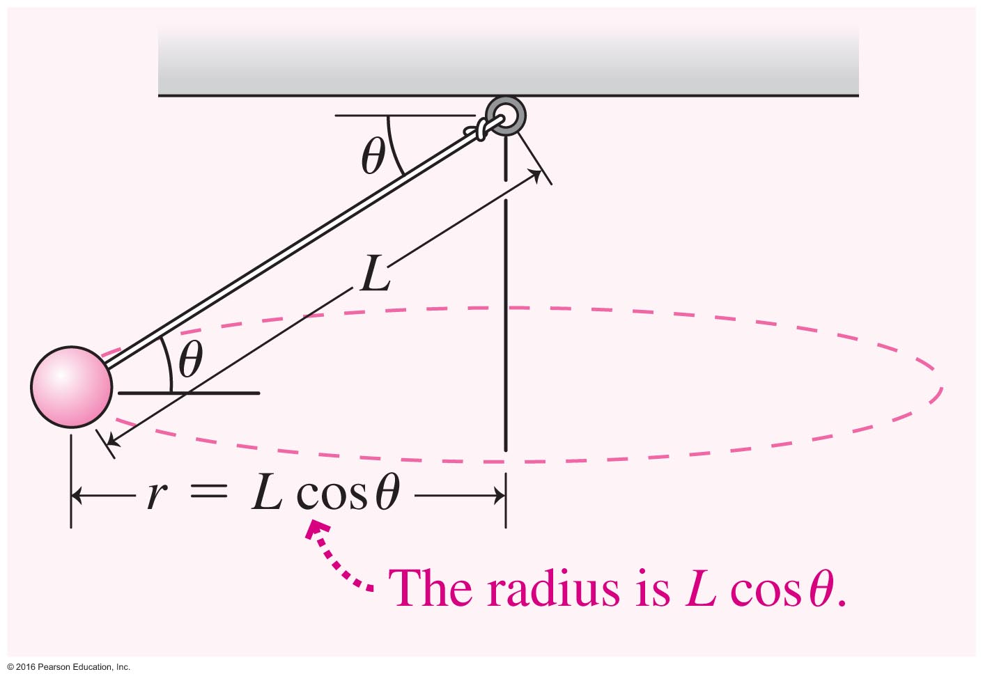
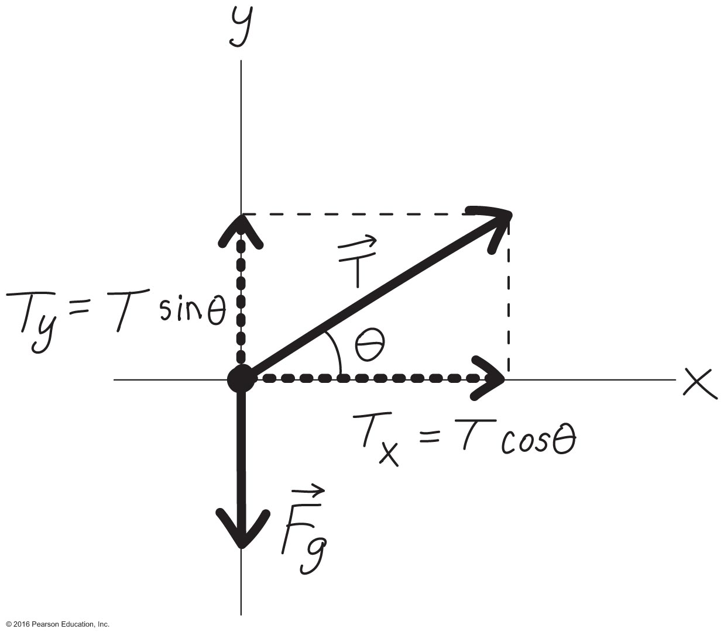
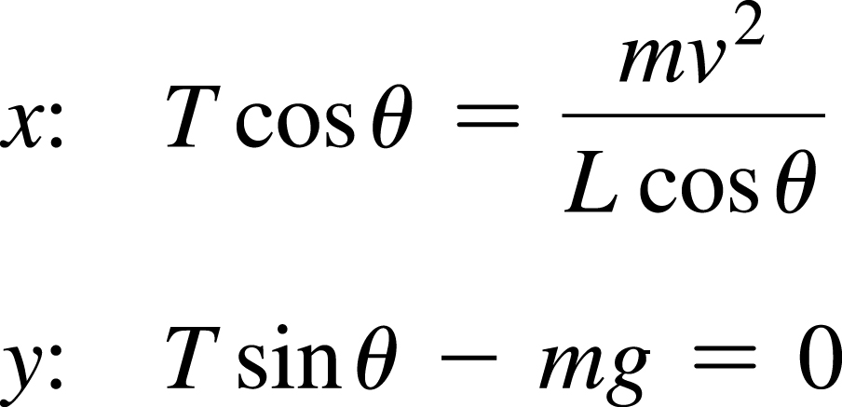
Κυκλική κίνηση
Τα προβλήματα που περιλαμβάνουν κυκλική κίνηση δεν διαφέρουν από τα υπόλοιπα προβλήματα που σχετίζονται με τον νόμο του Νεύτωνα
Στην ομαλή κίνηση η επιτάχυνση έχει κατεύθυνση προς το κέντρο του κύκλου και μέτρο
Έτσι, το μέτρο της δύναμης σε ένα αντικείμενο μάζας m σε κυκλική κίνηση ακτίνας r είναι
Αυτή η δύναμη μερικές φορές ονομάζεται κεντρομόλος δύναμη
Μια μπάλα περιστρέφεται
κρεμασμένη σε μια χορδή:
Διάγραμμα ελεύθερου
σώματος:
Νόμος του
Νεύτωνα:
Σε συνιστώσες:
Επίλυση ως προς την
ταχύτητα της μπάλας:

Slide 7
Λούπα σε τρενάκι
Οι δύο δυνάμεις που δρουν στο τρενάκι:
Βαρύτητα
Κάθετη δύναμη
Η βαρύτητα έχει πάντα κατεύθυνση προς τα κάτω και η κάθετη δύναμη είναι κατακόρυφη στην πίστα
Όταν το τρενάκι κινείται προς τα πάνω και έρχεται στο ίδιο επίπεδο με το κέντρο της λούπας, οι δύο δυνάμεις βρίσκονται σε δεξιά γωνία:
Η κάθετη δύναμη δρα κατακόρυφα στη διαδρομή που ακολουθεί το τρενάκι, κρατώντας αμετάβλητη την κατεύθυνση της κίνησης
Η βαρύτητα δρα αντίθετα από την ταχύτητα που έχει το τρενάκι, επιβραδύνοντάς το
Η ολική δύναμη δεν έχει κατεύθυνση
προς το κέντρο
Νόμος του Νεύτωνα:

Slide 8
Λούπα σε τρενάκι
Στην κορυφή της διαδρομή, οι δύο δυνάμεις έχουν κατεύθυνση προς τα κάτω. Επιλέγοντας την προς τα κάτω κατεύθυνση ως θετική, έχουμε
Επιλύοντας ως προς v, παίρνουμε
Για να διατηρήσει το τρενάκι την επαφή με την πίστα, η κάθετη δύναμη πρέπει να είναι μεγαλύτερη από μηδέν
Επομένως, η ελάχιστη ταχύτητα είναι η ταχύτητα που επιτρέπει στην κάθετη δύναμη να βρίσκεται αυθαίρετα κοντά στο μηδέν στην κορυφή της διαδρομής
Τότε, η βαρύτητα είναι η μόνη δύναμη που διατηρεί την κυκλική πορεία του σώματος

Slide 9
Λούπα σε τρενάκι
Επομένως, ο νόμος του Νεύτωνα έχει μία συνιστώσα, με τη βαρυτική δύναμη mg να δίνει την επιτάχυνση v²/r που κρατά το σώμα στην κυκλική τροχιά του:
Επιλύοντας ως προς την ελάχιστη ταχύτητα στην κορυφή της διαδρομής, έχουμε
Αν το τρενάκι κινηθεί με μικρότερη ταχύτητα στην κορυφή της διαδρομής, θα χάσει την επαφή με την πίστα!
Επειδή το αποτέλεσμα είναι ανεξάρτητο από τη μάζα, το τρενάκι και οι επιβάτες του θα συνεχίσουν την πορεία τους
εφόσον

Slide 10
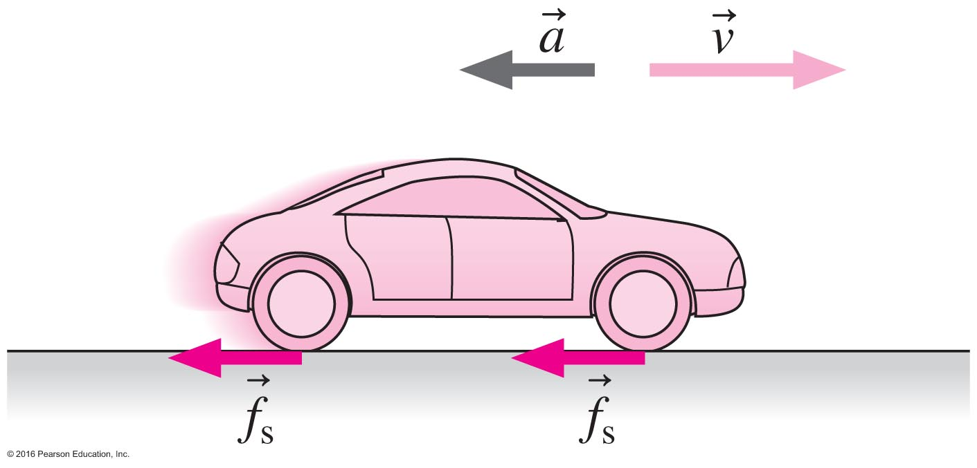
Τριβή
Τριβή είναι μια δύναμη που αντιτίθεται στη σχετική κίνηση δύο επιφανειών οι οποίες έρχονται σε επαφή
H στατική τριβή προκύπτει όταν οι επιφάνειες δεν κινούνται. Το μέτρο της είναι f_{s} ≥ μ_{s}n, όπου n η κάθετη δύναμη μεταξύ των επιφανειών και μ_{s} ο συντελεστής της στατικής τριβής
Η κινητική τριβή (τριβή ολίσθησης) προκύπτει μεταξύ δύο επιφανειών που κινούνται. Το μέτρο της είναι f_{k} = μ_{k}n.
Η τριβή παίζει σημαντικό ρόλο στο περπάτημα, την οδήγηση και σε πολλές ακόμα εφαρμογές:

Slide 11
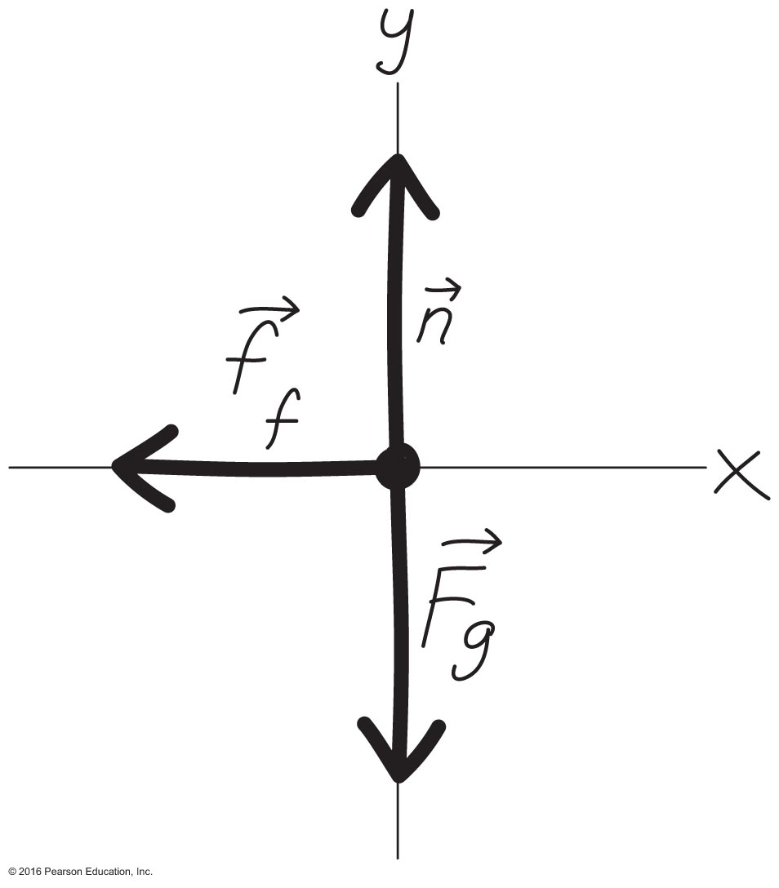
Επίλυση προβλημάτων τριβής
Τα προβλήματα που σχετίζονται με την τριβή δεν διαφέρουν από τα άλλα προβλήματα που αφορούν τον νόμο του Νεύτωνα
Προσδιορίζουμε τις δυνάμεις, σχεδιάζουμε ένα διάγραμμα ελεύθερου σώματος, γράφουμε τον δεύτερο νόμο του Νεύτωνα
Πρέπει να συσχετίσουμε τις συνιστώσες της δύναμης σε δύο κατακόρυφες κατευθύνσεις, ακολουθώντας την κάθετη δύναμη και τη δύναμη τριβής
Παράδειγμα: Σταματώντας ένα αυτοκίνητο: Ποια είναι η επιτάχυνση;
Νόμος του Νεύτωνα:
Σε συνιστώσες:
Επίλυση ως προς a:

Slide 12
Σύνοψη
Οι νόμοι του Νεύτωνα αποτελούν μια θεμελιώδη περιγραφή της κίνησης, στην οποία μια δύναμη δεν προκαλεί κίνηση καθαυτή, αλλά τη μεταβάλλει
Όλα τα προβλήματα που σχετίζονται με τον νόμο του Νεύτωνα επιλύονται ακολουθώντας τα ίδια βήματα
Προσδιορίζουμε όλες τις δυνάμεις που δρουν στο αντικείμενο ή τα αντικείμενα ενδιαφέροντος
Σχεδιάζουμε ένα διάγραμμα ελεύθερου σώματος
Γράφουμε τον νόμο του Νεύτωνα σε διανυσματική μορφή
Επιλέγουμε ένα σύστημα συντεταγμένων
Γράφουμε τον νόμο του Νεύτωνα σε συνιστώσες
Επιλύουμε για τις ποσότητες που μας ενδιαφέρουν

Slide 13
Απαγορεύεται η αναδημοσίευση ή αναπαραγωγή του παρόντος έργου με οποιονδήποτε τρόπο χωρίς γραπτή άδεια του εκδότη, σύμφωνα με το Ν. 2121/1993 και τη Διεθνή Σύμβαση της Βέρνης
(που έχει κυρωθεί με τον Ν. 100/1975)

